Slide 1

Repaso unidad 1 y 2
Lógica de Sistemas
Escuela de Ingenieria de Ciencias Y Sistemas
Facultad de Ingenieria
Universidad de San Carlos de Guatemala

Slide 2


Agenda
Recursos
Link del Video
RECORDATORIOS
https://youtu.be/tNoXBPeJyMg
Link de Quizziz
Parcial 1
https://create.kahoot.it/details/cc5c8611-02c0-4f81-959c-f007e35484be

Slide 3
COMPETENCIA(S) QUE DESARROLLAREMOS
Identificar los tipos de bloqueos mentales mediante el análisis de casos y experiencias personales en situaciones que dificultan la resolución de problemas

Slide 4


¿QUÉ ES UN PROBLEMA?
Un problema es una situación en la que hay una diferencia entre el estado actual y el deseado, sin una solución evidente inmediata.

Slide 5

PASOS EN LA RESOLUCIÓN DE PROBLEMAS
Definir el problema
Generar alternativas
Evaluar y elegir
Implementar y monitorear

Slide 6

PASO 1 - DEFINIR EL PROBLEMA
Identificar el problema real.
Separar hechos de opiniones.
Ejemplo:
La impresora no imprime
Definiendo el problema sería
Verificar conexión USB

Slide 7


PASO 2 - GENERAR SOLUCIONES
Lluvia de ideas sin juzgar.
Involucrar diferentes perspectivas.
Ejemplo: Revisar drivers, cambiar cable, probar otra impresora.

Slide 8


PASO 3 - EVALUAR Y SELECCIONAR
Dentajas y desventajas de cada opción.
Ejemplo: Se decide cambiar el cable dañado.

Slide 9


PASO 4 - IMPLEMENTAR Y MONITOREAR
Aplicar la solución.
Verificar funcionamiento.
Ejemplo: Probar impresión con diferentes documentos.

Slide 10

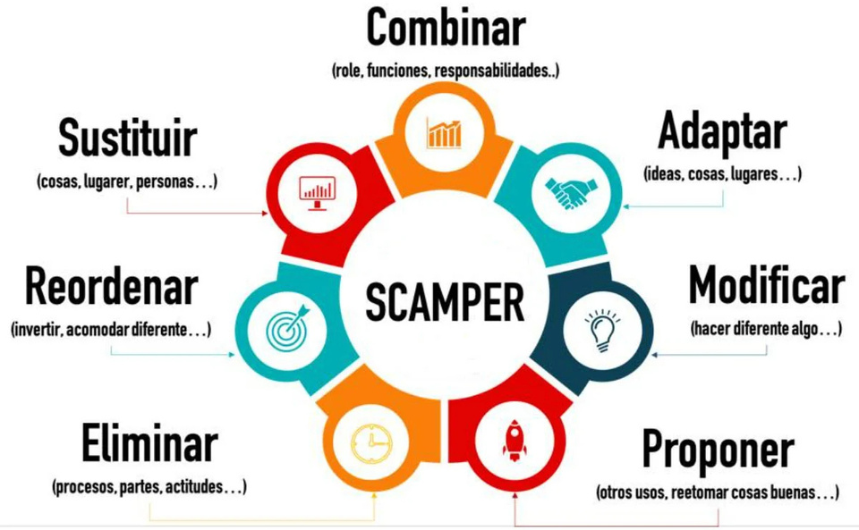

TÉCNICAS PARA PRODUCIR IDEAS
Brainstorming
Mapas mentales
SCAMPER
Estas técnicas estimulan la creatividad y rompen patrones.

Slide 11


EJEMPLO DE BRAINSTORMING
Problema: Mejorar una app de notas.
Hacer el planteamiento de ideas:
Reconocimiento de voz
Sincronización
Alertas inteligentes

Slide 12


TIPOS DE PENSADORES
Speculator: Innovador, curioso.
Rentier: Conservador, tradicional.
Todos pueden aprender a producir ideas.

Slide 13



MÉTODO PARA SER MÁS EFICIENTE
Etapas para producir ideas:
Reunir información
Analizarla
Relajarse
Generar ideas
Probar y ajustar

Slide 14
EJEMPLO DEL MÉTODO EFICIENTE
Caso: Crear un nuevo sistema de reservas.
Paso 1: Reunir datos de usuarios.
Paso 2: Analizar patrones de uso.
Paso 3: Relajarse.
Paso 4: Surge idea de un chatbot.
Paso 5: Implementar y ajustar.

Slide 15
INTRODUCCIÓN A LA LÓGICA
Lógica se puede definir con los tres aspectos claves que a continuación se detallan
Pensar: Formar imágenes mentales.
Razón: Buscar coherencia entre conceptos.
Razonamiento lógico: Premisas que llevan a una Conclusión.

Slide 16
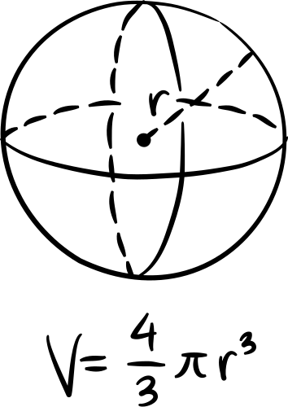

APLICACIONES DE LA LÓGICA
La lógica es transversal a muchas disciplinas.
Matemáticas
Filosofía
Gramática
Sociología

Slide 17
ESTRUCTURA DE LA LÓGICA
Apofántica: Concepto, juicio, razonamiento.
Teorética: Plantea y resuelve problemas.
Método científico: Pasos para buscar soluciones.
Lógica matemática: Razonamiento exacto y formal.

Slide 18
REFERENCIAS
Universidad de San Carlos de Guatemala. (s.f.). Unidad 1: La creatividad y bloqueos mentales [Material del curso Lógica de Sistemas, Facultad de Ingeniería].
Universidad de San Carlos de Guatemala. (s.f.). Unidad 2: Lógica [Material del curso Lógica de Sistemas, Facultad de Ingeniería].

Slide 19

¡GRACIAS POR SU ATENCIÓN!
DUDAS
RECUERDA QUE TENEMOS NUESTRO FORO SEMANAL DONDE PUEDES CONSULTAR CUALQUIER DUDA QUE TE SURJA EN LA SEMANA

